Slide 1

Lær at reflektere over formidling i udstillinger på museer.
Udstillingsanalyse

Slide 2
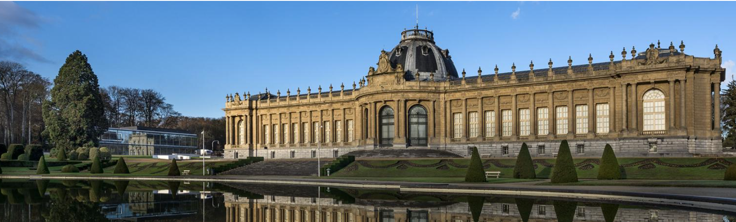
Royal Museum for Central Africa

Slide 3
Museers funktion
Fra bogen: ”Danmarks historie mellem erindring og glemsel”
Museers vigtigste funktion er at bevare og formidle fortiden. Historiske museer er åbne for offentligheden og har til opgave at indsamle, forske i og udstille historiske genstande med henblik på at uddanne og/eller underholde gæsterne. Museernes formidling af fortiden fremstår ofte for gæsten (især den ikke-professionelle) som en autoritativ version af fortiden, dvs. at den besøgende ofte vil have tillid til, at professionelle mennesker har givet et sandfærdigt billede af fortiden. På denne måde minder museer om historiske fremstillinger i opretholdelsen af erindringsfællesskaber.
Til forskel fra historiske fremstillinger bruger museerne genstande til at formidle en fortidserindring, og forskellige sanser og andre intelligenser aktiveres på et museum.
Ofte vil besøgende på et museum huske nogle få pointer eller genstande fra museet – men sjældent tænker man på, at museet er en bevidst formidling af et område – og dermed et produkt af valg og fravalg eller erindring og glemsel.
Når man skal analysere et museum, kan man undersøge, hvilke strategier de tager udgangspunkt i, og hvilke effekter deres strategier har. Det er dog sjældent, at udstillinger stramt kun følger én og samme strategi.

Slide 4
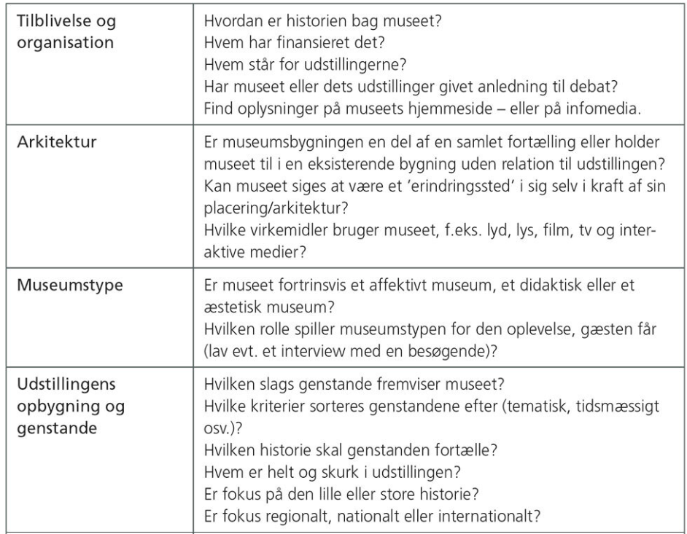
Analysestrategi: Museer
Når man skal analysere et museums fortolkning og formidling af fortiden, er det relevant at undersøge museets udstilling. Hvilket fokus har museets udstilling, hvilke virkemidler bruges i museumsformidlingen, hvem henvender museet sig til, og hvordan er udstillingen indrettet?

Slide 5
Tilblivelse og organisation
Find oplysninger på museets hjemmeside ->About us | Royal Museum for Central Africa - Tervuren – Belgium:
Strategy, ethics and organisation
History and renovation
Læs også artiklen: Belgisk museum skal gøre op med menneske-zoos og massemord (link findes i Lectio).

Slide 6
Udstillingsanalyse
Analyse på genstandsniveau.
Find den smukkeste og den vildeste genstand i udstillingen – Hvorfor er genstanden smuk eller vild? Hvilke paratekster (se næste slide) er der om genstandene? Hvordan formidles genstandene?

Slide 7
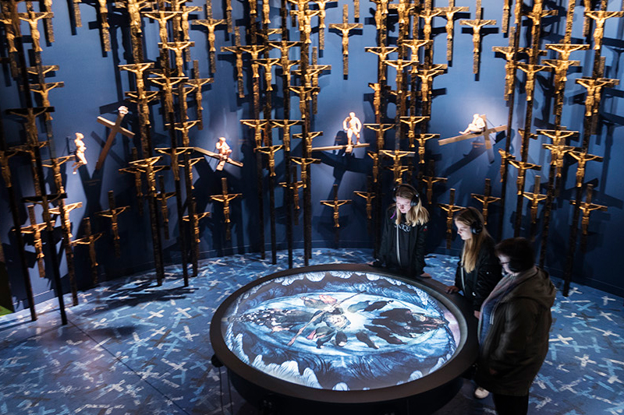
Paratekst
En paratekst er noget, der peger på en genstand, for at gøre den til noget særligt – nemlig en udstillingsgenstand. En paratekst giver en genstand betydning. Ordet para kan betyde ”ved siden af”, ”med” eller ”uden for”.
Eksempler på paratekst kan være lyssætning, et spotlight, et skilt med informerende tekst, en fortællende stemme, dramatisk lyd, computerskærm, man kan trykke på for at få mere information eller en glasmontre.
Parateksterne er vigtige, og ofte skaber paratekster åbne betydninger, som kan opleves og fortolkes på forskellige måder.

Slide 8
Udstillingsanalyse
Analyse på udstillingsniveau
På de følgende slides gennemgås tre udstillingsprincipper. I udstillinger findes udstillingsprincipper både i ren form og som blandinger af flere principper.
Hvilket udstillingsprincip er dominerende?
Tag billeder til dokumentation.

Slide 9
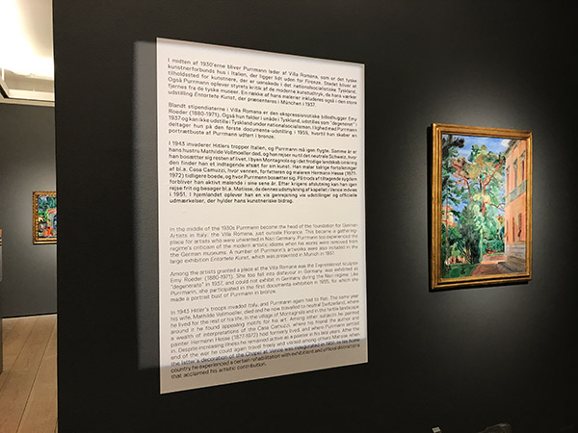
Det didaktiske princip
Informerende og undervisende princip
Opfylder gæsternes behov for viden
Ofte teksttung
Skilte med forklarende tekst og/eller interaktive skærme, hvor der kan søges yderligere information om de udstillede genstande
Der kan være quizzer eller opgaver
Logisk rute gennem udstillingen med klar afmærkning af hvor hver afsnit starter og slutter

Slide 10
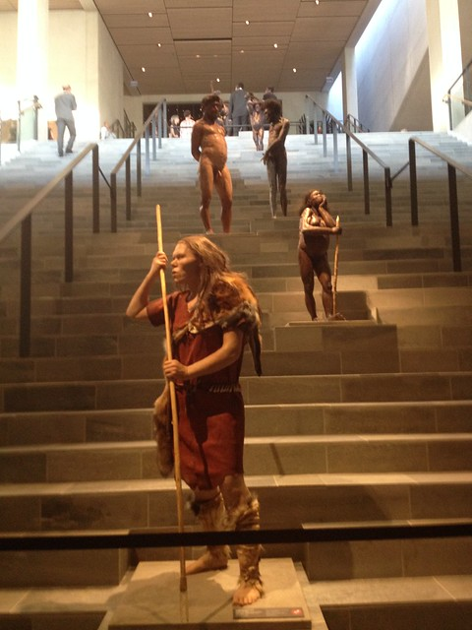
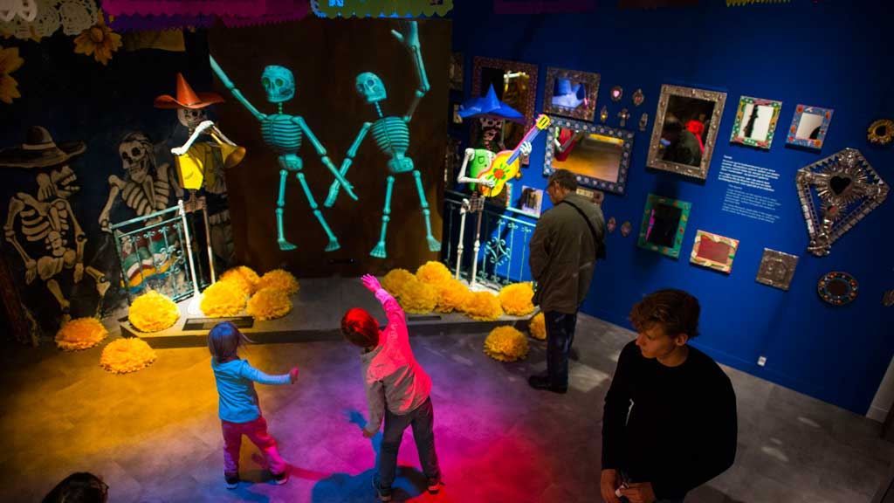
Det affektive princip
Det dramatiserende princip
Stimulering af sanser. Dramatisk lydside og lysføring eller gribende øjenvidneberetninger, fotografier eller video
Appellerer til museumsgæstens følelser og moralske og etiske holdninger
Der kan være tredimensionelle fiktive miljøer med voksmennesker eller udstoppede dyr. Gæsten kan indleve sig i, hvordan det vil være selv at leve i miljøet
Ofte styret rute så gæsten oplever udstillingen i den rigtige rækkefølge
Det vil ofte være svært at overskue hele udstillingsrummet

Slide 11
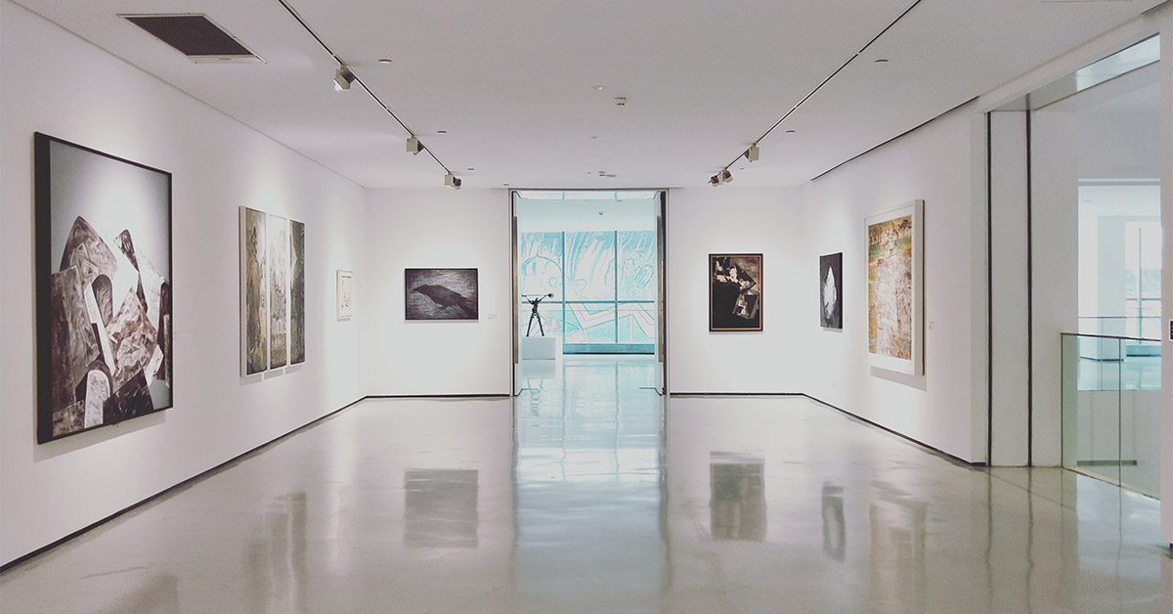
Det æstetiske princip
Skønhed og den gode smag
Afstemte farver, dæmpet eller inden lydside
Få eller ingen skilte
God plads mellem genstandene
Udstilling med fokus på nydelse af æstetik og ofte vinduer ud mod smagfuld arkitektur eller skøn natur

Slide 12
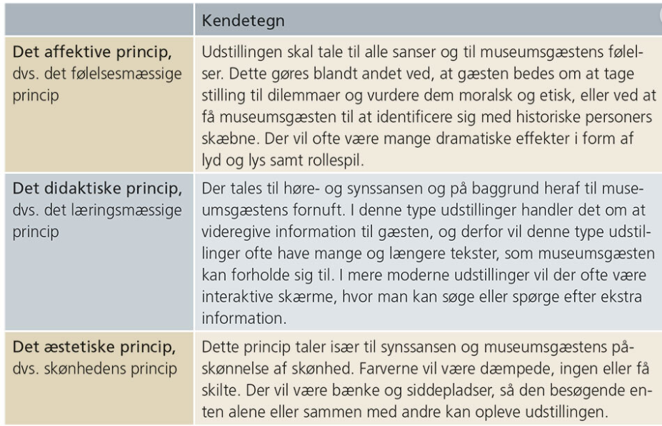

Slide 13
Kommunikationsstrategier
På næste slide gennemgås de fire kommunikationsstrategier.
Hvilke(n) kommunikationsstrategi (er) finder du i udstillingen?
Hvilken kommunikationsstrategi er dominerende?
Tag billeder til dokumentation.

Slide 14
Kommunikationsstrategier
Laissez-faire-tilgangen: Den valgfrie rundgang
Laizzes-faire betyder ”lad ske”. Museumsgæsten skal have frit spil og der er mange forskelligartede formidlingsmaterialer, som gæsten frit kan vælge imellem. Gæsten ved selv bedst hvordan han/hun bedst oplever og indoptager udstillingens udsagn og budskaber.
Transmissionstilgangen: Overførsel eller tilegnelse af viden
Målet er at øge gæstens viden. Viden anses for at være en målbar størrelse, der eksistere uden for gæsten. Ofte følger gæsten en bestemt rute, hvor der på forskellig vis gives mange informationer om genstandene.
Den konstruktive tilgang: Spørgsmål og svar
Der stille spørgsmål til museumsgæsten i udstillingen. Museet optræder ikke som autoritet og gæsten opfordres til at svare på udstillingens spørgsmål ud fra sin egen viden.
Den narrative tilgang: Storytelling
Udstillingen formidler en god historie og lægger op til at gæsten forholder sig til denne historie. Gæsten anses for selv at have væsentlige historier at bidrage med, og gæsten har mulighed for at koble sine egne historier på den, udstillingen formidler.

Slide 15
Kommunikationsstrategier
Tænk også på
Valg af udstillingens tema
Valgte genstande
Udstillingens titel
Udstillingens målgruppe

Slide 16
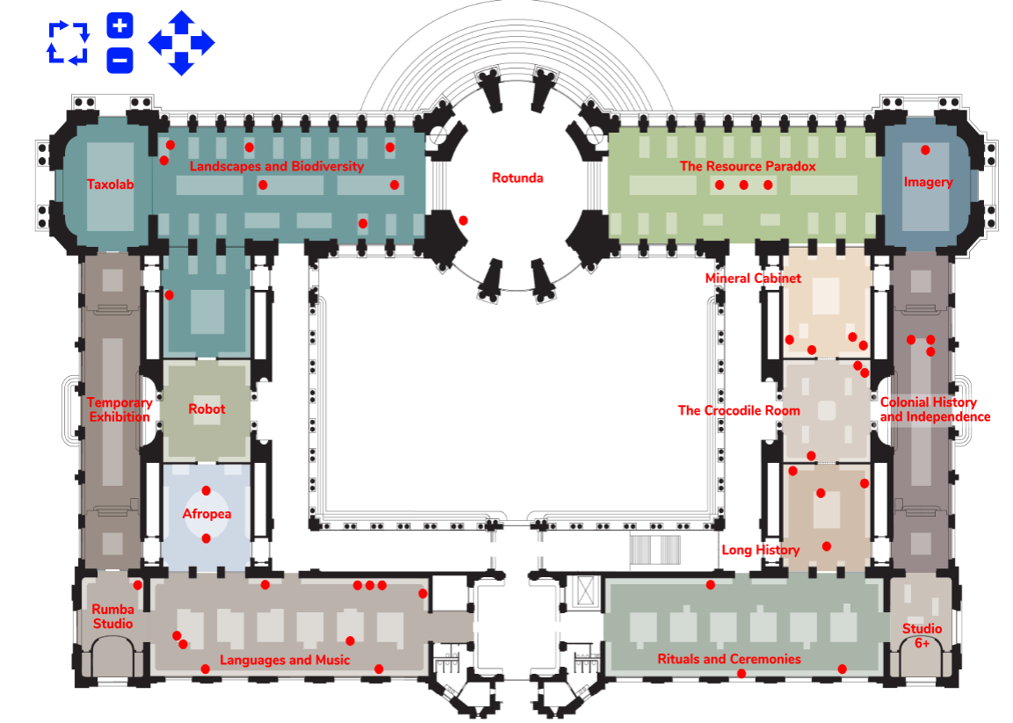

Slide 17
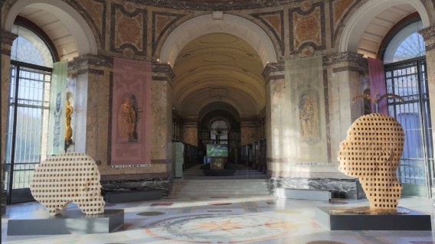
Vi mødes her.

Slide 18
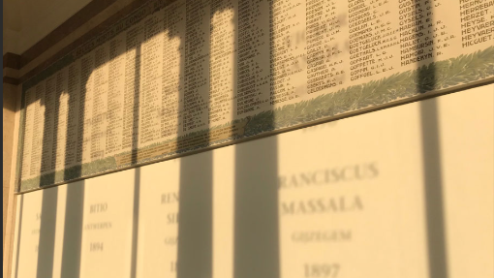
Freddy Tsimba: Ombres, 2016

